Slide 1

Sunny Storage
Smart grid
Bart, Feline en Jochem
Sunny reference
https://solarsystem.nasa.gov/system/basic_html_elements/11561_Sun.png

Slide 2
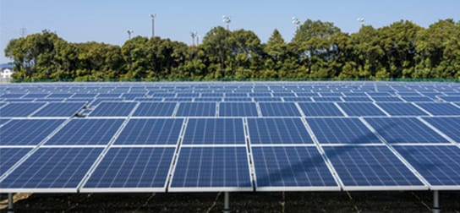
Smartgrid
Groene energie is de energie van de toekomst!
Maar hoe zorgen voor een slimme grid met zo laag mogelijke kosten?
https://www.zonnepanelen.net/wp-content/uploads/2015/08/zonnepanelen-tuinopstelling-544x252.jpg
Notes:
Primaire energie bronnen raken op en dus moet er worden gekeken naar alternatieve energie bronnen. Groene energie is de energie van de toekomst, vandaar dat deze case heel relevant is voor verduurzaming. Als alle huizen zonnepanelen krijgen dan hebben ze waarschijnlijk een overcapaciteit, energie die ze niet op dat moment kunnen gebruiken. Wij willen die energie opslaan, zodat we het kunnen gebruiken op momenten dat de zon niet schijnt.

Slide 3
Smartgrid
Drie wijken met huizen die maximale output genereren
Deze moeten worden gekoppeld aan batterijen met een vaste capaciteit
Zo goedkoop mogelijk!

Slide 4
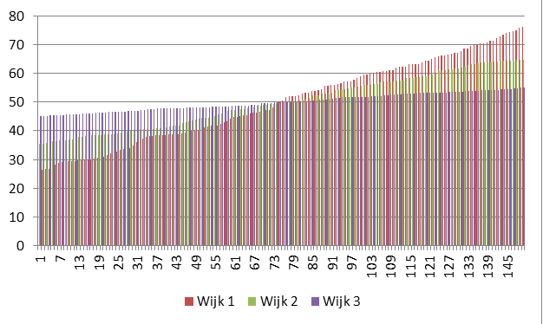
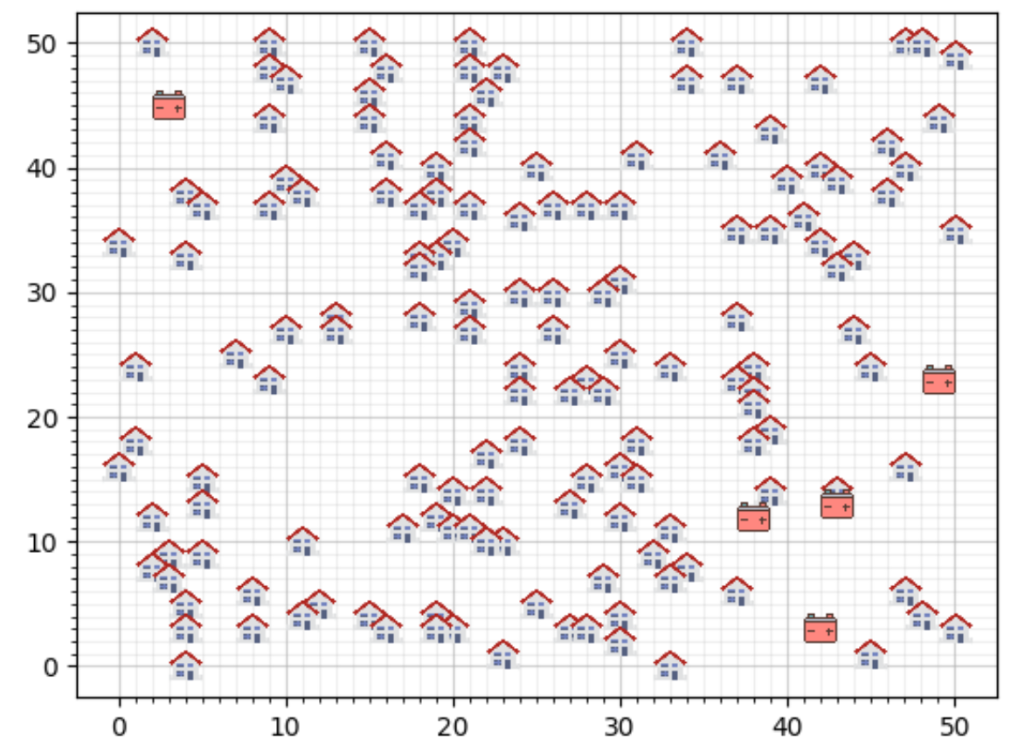
Smartgrid
State Space
3 wijken
5 batterijen
5¹⁵⁰
Capaciteit: 1507.0

Slide 5
Smartgrid - Problemen
Connect alle huizen met de batterijen
Bereken de totale kosten en optimaliseer
Kabels en batterijen
Optimaliseer door batterijen te verplaatsen
Optimaliseer de kosten door nieuwe batterijen te gebruiken

Slide 6
Connect alle huizen
Average fit
Decreasing first fit
 | Wijk 1 | Wijk 2 | Wijk 3
First fit |  |  | Fit 149/150
Decreasing first fit |  |  | Fit 149/150
Average fit

Slide 7
Bereken kosten en optimaliseer
Random
Greedy
Hillclimber (random en greedy base)
Randclimber (random en greedy base)
Branch ‘n bound (wijk 5)
Depth first search (wijk 5)

Slide 8
Bereken kosten en optimaliseer
Voorbeeld van random (wijk 1)...

Slide 9
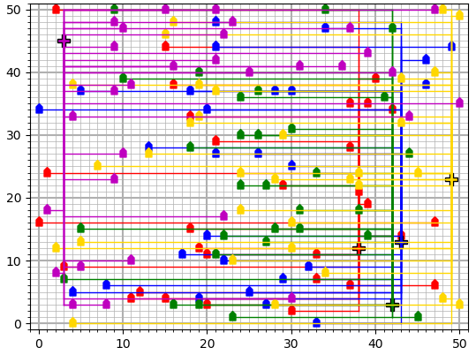
Bereken kosten en optimaliseer

Slide 10
Bereken kosten en optimaliseer
Voorbeeld van greedy met hillclimber base (wijk 2)...

Slide 11
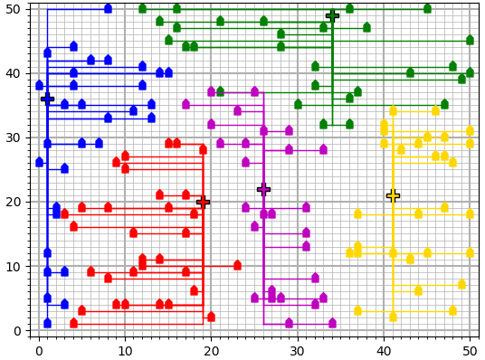
Bereken kosten en optimaliseer

Slide 12
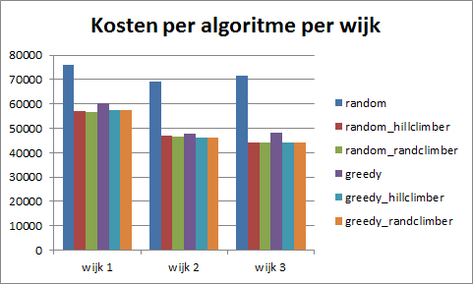
Bereken kosten en optimaliseer
Lowerbound
9 * kortste manhattan distance + kosten batterij

Slide 13
Bereken kosten en optimaliseer
Algoritme | Random |  |  | Greedy
 | Normaal | Hillclimber | Randclimber | Normaal | Hillclimber | Randclimber
Wijk 1 | 69388 | 56302 | 56230 | 57517 | 55429 | 55501
Wijk 2 | 63988 | 45646 | 45646 | 46375 | 45592 | 45529
Wijk 3 | 64915 | 43909 | 43891 | 45745 | 43765 | 43765

Slide 14
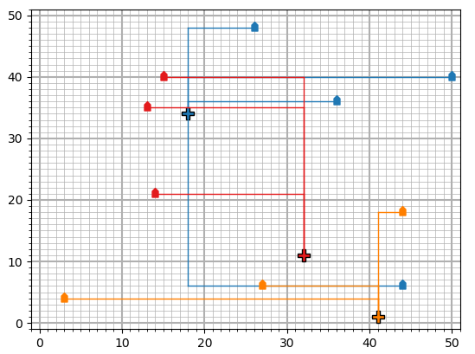
Bereken kosten en optimaliseer
Kosten: 17979

Slide 15
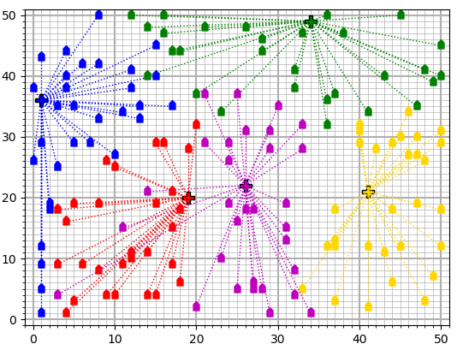
Batterijen verplaatsen
Battery optimization Optimale configuratie zoeken van batterijen: hoe kunnen we deze plaatsen zodat onze kabellengte, i.e. kosten zo laag mogelijk blijven?
Op basis van hillclimber (greedy)

Slide 16
Batterijen verplaatsen
Battery optimization
Pros: Betere oplossing, Altijd kloppend
Cons: Geen optimalisering op nieuwe locatie
K means clustering
Pros: Een van de beste manieren om clusters te optimaliseren.
Cons: Moeilijk om te optimaliseren voor een kloppende oplossing

Slide 17
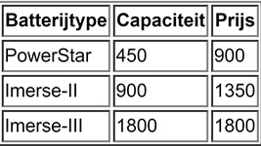
Nieuwe batterijen
KmeansClustering

Slide 18
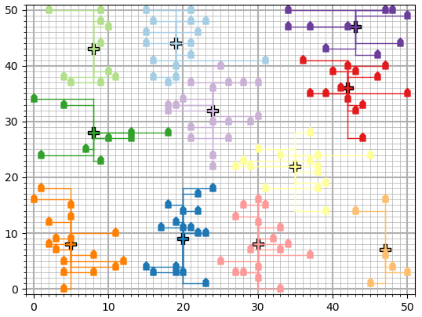
Nieuwe batterijen
Kosten:
23157
Ter vergelijking: met de oude batterijen:
46510

Slide 19
Conclusies
Verschillende varianten van hillclimber geven de laagste prijs bij het oplossen van de standaardgrid.
Kmeansclustering is een krachtige methode voor een systeem met dynamische batterijplaats en -aantal. (vergelijken met Battery-optimization)

Slide 20
Future work?
A* star voor advanced

